Slide 1
第3章 人机交互与图形用户界面技术
提出问题
如何设计一个好的用户接口
为什么要定义逻辑输入设备
交互式绘图技术有哪些？

Slide 2
本章主要内容
3.1 人机交互的内容
3.2 人机交互的基本任务
3.3 交互设备
3.5 交互技术
3.6 输入控制（模式）
3.7 用户接口设计
3.8 人机交互新技术
3.9 人机交互的发展趋势

Slide 3
3.1 人机交互的基本内容
语言
信息反馈
在线帮助
取消

Slide 4
3.2人机交互的基本任务
1 定位：指应用程序制定一个点的坐标，分为：
  空间定位：用户需要知道确定的位置和空间相邻元素间的关系。
  语义定位：用户需要确定坐标系的准确数值

Slide 5
2 选择任务
选择任务：是指从一个选择集中挑选一个元素，如命令。操作数选择，属性及对象选择等。
根据可选选择的变化程度，选择集可分为：
定长选择和变长选择集两种。
定长：命令，属性及对象类型选择
变长：对象调用选择集一般是变长的

Slide 6
定长选择采用的技术
功能键
命名技术
菜单技术

Slide 7
菜单技术
菜单顺序
菜单层次
当前选择项的着重显示
菜单的位置
菜单的大小
菜单的命名

Slide 8
变长选择技术
命名技术
拾取技术

Slide 9
3 文字输入
文字输入：向应用程序输入一个字符串，且此字符串不具有任何特殊意义（但是若是输入命令则不属于文字输入，因为有特殊意义）

Slide 10
文字输入可采用的技术
键盘输入
菜单选择：把一些常用的文字作成菜单
字符扫描:用扫描仪输入
语音识别
手写输入

Slide 11
数值输入：在最小值与最大值间确定一个数值，常用交互技术有：
  用键盘
  用光标移动标尺
  手写或语音识别
  计数器选择值

Slide 12
5 定向
定向：在制定坐标系中确定形体方向

Slide 13
6 定路经
定位和定向的结合，用时间和空间有关

Slide 14
7 三维交互任务
涉及定位、选择和旋转

Slide 15
8 组合交互任务
上述几种的组合，主要有
  对话框：如字体设置对话框
  构造：如橡皮筋画线技术
  控制：拖动一个符号或者图案到一个新位置

Slide 16
3.3 用户接口的常用形式
子程序库
专用语言
交互命令

Slide 17
1 子程序库
选择某种交互语言（如c,c++）作为主语言，用词语言扩展一系列的过程或函数，用以实现有关的图形设计和处理。
子程序库功能：生成基本图素、图形变换、设置非几何属性和显示方式、输入输出、处理真实图形、设计用户界面

Slide 18
使用子程序库步骤
编写源程序
编译原程序
连接图形程序库和系统库
运行可执行代码

Slide 19
2 专用语言
专门为图形处理而开发的语言，主要有解释型和编译型两种。
图形专用语言的开发要比高级语言的开发复杂，因为其具备高级语言功能的同时还要能进行图形处理和交互。目前比较著名的如adobe公司的postscrip(ps).

Slide 20
3 交互命令

Slide 21
3.4 交互设备
交互有三个基本因素：交互设备、交互任务、交互技术。交互设备实现交互技术、完成交互任务的物质基础。交互技术是完成交互任务的手段。

Slide 22
交互设备分类（从逻辑上）
定位设备（locator）:输入一个点的坐标
笔画（stroke）设备：输入一系列点的坐标
字符串（string ）设备：输入一个字符串
数值（valuator）设备：输入一个整数或者实数
选择（choice）设备：由一个非负整数得到某种选择
拾取（pick）设备：识别一个显示着的图形

Slide 23
3.5 交互技术
针对不同的任务需要采用不同的交互技术：
选择技术
定位技术
定向技术
定路经技术
定量技术

Slide 24
文本技术
橡皮筋技术
拖动技术

Slide 25
1 选择技术
光笔选择
图形输入板或者鼠标控制器控制光标选择
键入名字、名字缩写或排列的唯一序号或标识号作选择
用功能键选择
语音选择或者笔画选择

Slide 26
2 定位技术
指定一个坐标，涉及维数、分辨率及离散两还是连续量，主要有：
图形输入板或鼠标光标定位
键入坐标定位
用光笔或其它设备定位

Slide 27
3 定向技术
在一个坐标系中规定形体的一个方向。分为两种：
用操纵杆或者其它设备控制方向角
键入角度角

Slide 28
4 定路经技术
在一定的时间或者空间内确定一系列的定位点和方向角

Slide 29
5 定量技术
输入一个数值，指定一个数量，设备为键盘或者定位计。

Slide 30
6文本技术
确定字符集及字符串的长度。实现技术有:
键盘输入字符
菜单选择
语音识别
笔画识别

Slide 31
7 橡皮筋技术
针对变形量的要求，动态的，连续的将变形过程表现出来，直到产生用户满意的效果，常用的有：橡皮筋线，带水平或者垂直约束的橡皮筋线，橡皮筋圆，橡皮筋多边形，橡皮筋棱锥等

Slide 32
8 徒手画技术
随意勾勒

Slide 33
9 拖动技术

Slide 34
3.6 输入控制（模式）
当在人机交互系统中有多种设备用于输入时，应用程序需要指名输入设备的物理类型和逻辑分类对其加以区分。应用程序和输入设备间输入控制模式常用的有：请求、样本、事件及其组合形式。

Slide 35
1 请求模式
输入设备由应用程序启动，程序通过输入设置命令（或语句）将相应设备设置成输入模式后，该设备才可以进行相应的输入操作。该程序体现了应用程序在输入过程中的主导地位。流程如下：

Slide 36
2 样本模式
应用程序与输入设备将各自独立运行，信息的输入和程序中的输入命令无关。设备源源不断地将数据送入数据缓冲区取代原有数据，当应用程序执行到输入指令时，就会把物理设备当前的输入值作为样值加以处理。流程图如下：

Slide 37
3 事件模式
输入过程与应用程序并行运行，所有输入数据（事件）按事件发生的时间先后顺序放在一个事件队列中，流程如下：

Slide 38
4 混合模式
上述三种模式的混合应用。

Slide 39

3.7 用户接口设计
用户接口确定用户与计算机如何进行信息交换。包括用户通过什么途径与图形系统进行联系，通过什么手段来操作系统的功能实现等。
最重要的就是高效率和对用户的友好性

Slide 40

3.7.1 用户模型
用户模型（User Mode）是用户接口设计的基础，它提供给用户有关他所处理的对象以及作用于这些对象的处理过程的一个概念性模型。

Slide 41
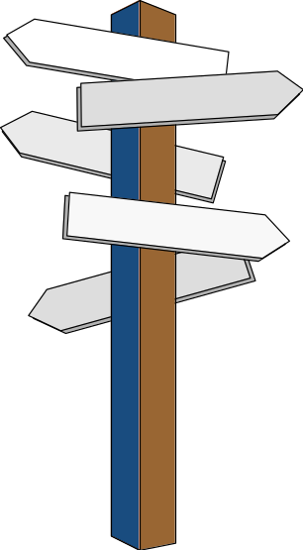
3.7.2 显示屏幕的有效利用
考虑如下几个问题：
1、信息显示的布局合理性。
图形用户接口通常将屏幕分为三个基本部分：用户工作区、菜单区、显示提示及反馈信息区。一般工作区尽可能大

Slide 42
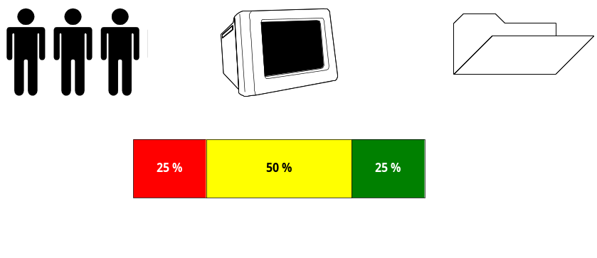
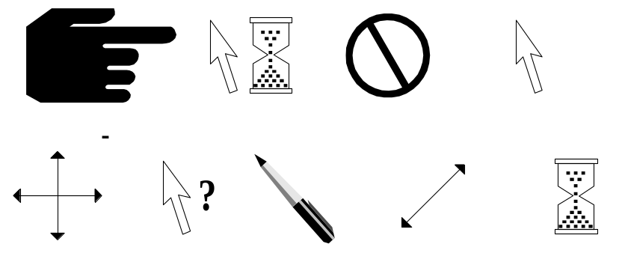
2. 充分而又正确地使用图符
一类应用图符（application icons）
一类控制图符（control icons）

Slide 43
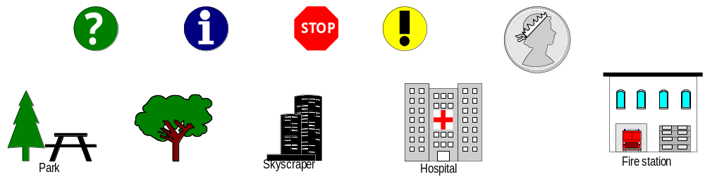
3. 恰当地使用各种表示方法进行选择性信息显示。

Slide 44

3.7.3 反馈
反馈：就是动态地显示系统运行中所发生的一些变化，以便更有效地进行交互作用。

Slide 45
3.7.4 一致性原则
一致性原则是指在设计系统的各个环节时，应遵从统一的、简单的规则，保证不出现例外和特殊的情况。
按用户认为最正常、最合乎逻辑的方式去做

Slide 46
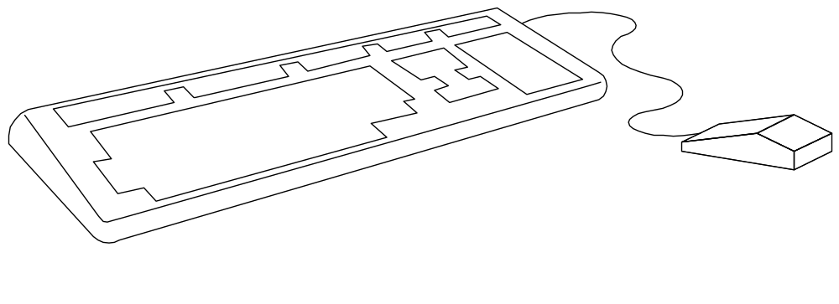
3.7.5 减少记忆量
重要的是唤醒用户的识别而不是记忆。

Slide 47
3.7.6 回退和出错处理
回退（undo）机制
取消机制
确认机制
设计好的诊断程序
提供出错消息
对可能导致错误的一些动作进行预测
约束机制：动作与对象相一致

Slide 48

3.7.7 联机帮助
为用户提供联机帮助(On-Line Help)措施，能在用户操作过程中的任何时刻提供请求帮助。

Slide 49
3.7.8 视觉效果设计
这里强调的是色彩的使用。
选择色彩对比时以色调对比为主。
就色调而言，最容易引起视觉疲劳的是兰色和紫色，其次是红色和橙色；而黄色、绿色、蓝绿色和淡青色等色调不容易引起视觉疲劳。
为减轻视觉疲劳，应在视野范围内保持均匀的色彩的明亮度。

Slide 50
3.7.8 适应不同的用户
提供多种方法使软件能适应不同熟练程度的用户。

Slide 51
3.8 人机交互新技术
3.8.1 新的界面技术—多道用户界面
为解决键盘与鼠标交互能力低的问题，提出多道交互界面，即同一时刻用户可以采用多个通道与计算机进行交互，以提高人机交互效率和自然性。特点如下:

Slide 52
使用多个感觉通道和效应（动作）通道。
允许非精确的交互
三维和直接操纵
交互的双向性
交互的隐含性

Slide 53
3.8.2 新的交互技术
1 多媒体技术
2 视线追踪：使用能锁定眼睛的特殊摄像机，通过分析人眼虹膜和瞳孔中红外图像点的连续变化，得到视线变化的数据，从而达到视线追踪的目的。眼球运动三种形式：跳动、注视、平滑尾随。

Slide 54
3 手势识别
手势分类：
交互式手势与操作性手势
自主性手势与非自主性手势
离心式手势与向心式手势。
目前的手势识别技术主要有：
模版匹配技术
神经网络技术
统计分析技术

Slide 55
4 表情识别
目前主要有基于心理的和基于计算机识别的两类。步骤主要为：
表情跟踪
表情编码
表情识别

Slide 56
5 手写识别
分为：
脱机识别
联机识别

Slide 57
6 语音识别
涉及语音学、心理学、工程和计算机等多领域的交叉学科，过成为：
语音特征提取
声学模型与模式匹配
语音模型与语音处理

Slide 58
7 自然语言理解与自然语言接口
它是指建立一种计算机模型，能像人那样理解、分析和回答自然语言。
便于不懂计算机的人更好的和计算机进行交流。

Slide 59
8 三维交互
以窗口，图标，菜单和指点工具为基础的交互方式。它采用的输入设备具备x,y,z三轴的平移和饶x,y,z三轴的旋转6个自由度（如三维中漂浮的菜单）。

Slide 60
9 计算机支持的协同工作
以多媒体通信交互，有较高的实时性，并具并发处理和控制功能，可实现多媒体的互访问。

Slide 61
10 虚拟现实技术
特点：
多感知性：触觉、视觉、听觉、味觉等等
浸没感（临场感）
交互性
构想性：广阔的想象空间

Slide 62
3.9 人机交互的发展趋势
集成化
网络化
智能化
标准化

